Slide 1
Медицинские информационные технологии в здравоохранении
И.Р. Искандаров, к.м.н., доц. кафедры ОЗ и ОЗ
ФГБОУ ВО «Казанский ГМУ»
loremipsum@innopolis.ru
Notes:
Здравствуйте, меня зовут Ильдар Искандаров, я доцент кафедры общественного здоровья и организации здравоохранения Казанского государственного медицинского университета.
Мы продолжаем изучать медицинские информационные технологии в здравоохранении. На прошлой лекции мы начали изучать Медицинскую демографию.

Slide 2
Показатели механического и естественного движения населения
loremipsum@innopolis.ru
Notes:
На этой лекции разберем тему «Показатели механического и естественного движения населения».

Slide 3
План лекции
Механическое движение населения
(миграция)
Понятие динамики населения
Естественное движение населения
(воспроизводство)
2
Notes:
На данной лекции мы подробно разберем понятие динамики населения, поговорим про механическое и естественное движение населения.

Slide 4
Динамика населения
Медицинская демография
Раздел медицинской
демографии
Изучает движение
населения, изменение
его количества
I. Статика
II. Динамика
Механическое движение
населения
Естественное движение населения
миграция
рождаемость
смертность
естественный прирост
3
Notes:
В целом динамика населения представляет собой раздел медицинской демографии, изучающий движение и изменение численности и состава населения под влиянием механического движения (миграции) и естественного движения населения (рождаемости и смертности). Давайте подробнее поговорим про данные виды движений.

Slide 5
Механическое движение
населения (миграция)
Миграция (лат. migratio — переселение) — перемещение людей через административно-территориальные границы, связанное с их переселением из одного места в другое, часто с переменой места жительства на длительное время или навсегда (Большая российская энциклопедия https://bigenc.ru/economics/text/2211349)
Миграция
Внешняя
Внутренняя
По продолжительности
Перемещение между странами
Перемещение внутри страны
Эмиграция
Иммиграция
Временная
Постоянная
Сезонная
Маятниковая
4
Notes:
Миграция — это перемещение людей через административно-территориальные границы, связанное с их переселением из одного места в другое, часто с переменой места жительства на длительное время или навсегда
Различают внутреннюю и внешнюю миграцию, по продолжительности – временную, постоянную, а также сезонную и маятниковую.
Миграция оказывает значительное влияние на общую численность населения и его состав, показатели воспроизводства населения.

Slide 6
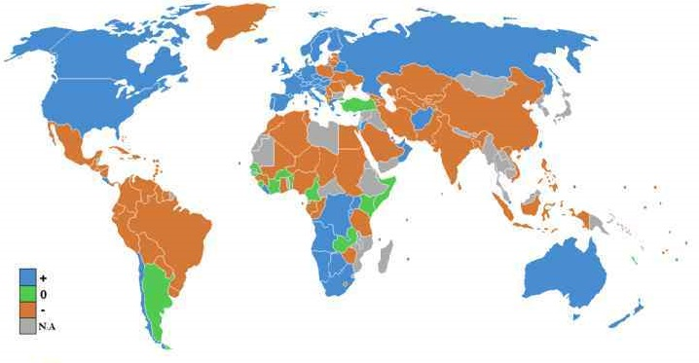
Показатели миграции
Сальдо миграции
Δ’ – Сальдо миграции
М⁺ - Количество прибывших
М⁻ - Количество убывших
5
* Данные https://rosstat.gov.ru/
Notes:
При оценке миграционных процессов анализируют такие показатели как:
- сальдо миграции, которая определяется как разность между количеством прибывших и выбывших.
Стоит отметить, что данный показатель отличается в разных странах мира: выделяют страны с
- отрицательным показателем – страны западной, северной и центральной Африки, ближнего востока, Латинской Америки, Азии;
- положительным показателем – страны Северной Америки, Западной Европы, Австралия, Российская Федерация.
За период с 2000 по 2020 г.г. в России максимальный показатель сальдо миграции зафиксирован в 2011 году (320 тыс.человек), с 2016 года отмечается отрицательный тренд, по итогам 2020 года показатель составил 39 тыс. человек, что объясняется ограничениями, связанными с эпидемией новой коронавирусной инфекцией COVID-19 и в целом резким падением миграционной активности в мире.

Slide 7
Показатели миграции
Коэффициент миграции
m - Коэффициент миграции
Δмигр – Сальдо миграции
S – Средняя численность населения
6
* Данные https://rosstat.gov.ru/
Notes:
-и Коэффициент миграции, который выражается в отношении сальдо миграции к средней численности населения.
Данный показатель позволяет оценить влияние миграционных процессов на общую численность населения – сколько мигрантов приходиться на каждую тысячу проживающих человек.
С 2015 года по 2020 год в Российской Федерации отмечается тренд снижения коэффициента миграции с 1,68 человек до 0,21 человек на 1000 населения.

Slide 8
Внутренняя миграция
Факторы миграции
Экономические
Социальные
Природно-климатические
Республика Татарстан
Самарская область
Владимирская область
Хабаровский край
Пермский край
Республика Коми
Мурманская область
Иркутская область
Омская область
Кемеровская область - Кузбасс
Томская область
8
* Данные https://rosstat.gov.ru/
Notes:
Внутренняя миграция представляет собой территориальную подвижность граждан в пределах одной страны, обусловленную, как правило, влиянием экономических, социальных, природно-климатических факторов, особенностями исторического и хозяйственного развития отдельных регионов страны.
Экономические факторы заключаются в том, что регионы с более высоким уровнем заработной платы и уровнем жизни всегда привлекают население. Значимость экономического фактора подтверждают высокие показатели миграции в Центральном и Северо-Западном федеральных округах.
Природно-климатические факторы влияют на миграционную привлекательностью, при прочих равных условиях, более тёплым и комфортным для жизни климатом. К таким регионам относятся центральные и южные районы.
Социальные факторы влияют наличием родственных, исторических связей, а также близостью регионов. Например, миграция населения из республик Северного Кавказа в Ставропольский или Краснодарский край. Эти факторы, наряду с другими, составляют основу для возвратной миграции.

Slide 9
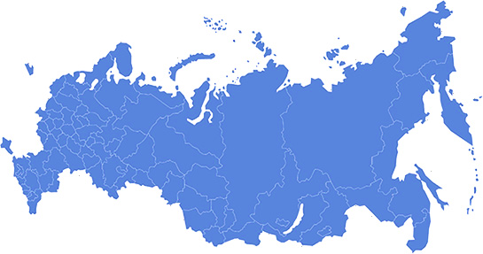
Практическое значение
Санитарная охрана территории Российской Федерации
(ст.30 федерального закона №52-ФЗ от 30.03.1999 «О Санитарно-эпидемиологическом благополучии населения»)
Санитарно-карантинный контроль на границах
Медицинское освидетельствование иностранных граждан
Проект «Санитарный щит»
К 2024 году
15 референс-лаборатории изучения биологических агентов
250 контрольно-пропускных пунктов через государственную границу с возможностью проведения экспресс-диагностики инфекционных заболеваний
7
Notes:
Понимание миграционных процессов, чрезвычайно важно.
В первую очередь – это планирование мероприятий санитарно-карантинного контроля на границах.
Планирование объемов медицинского освидетельствования иностранных граждан:
в связи с вступлением в силу в 2021 году положений Федерального закона №274-ФЗ иностранным гражданам и лицам без гражданства, прибывшим в Российскую Федерацию необходимо пройти медицинское освидетельствование, исключительно в уполномоченных учреждениях здравоохранения.
Медицинский осмотр иностранных граждан позволяет выявить опасные для окружающих заболевания и обезопасить здоровье граждан РФ.
В связи с эпидемией новой коронавирусной инфекцией, с целью обеспечения эпидемиологической безопасности Российской Федерации, реализуется проект «Санитарный щит», который предполагает создание 15 лабораторий высшего уровня биологической безопасности и без малого 250 пунктов пропуска по всему периметру границ, чтобы избежать завоза инфекции из-за рубежа.

Slide 10
Естественное движение
населения (воспроизводство)
Про­цесс сме­ны по­ко­ле­ний в ре­зуль­та­те ес­те­ст­вен­но­го дви­же­ния
на­селе­ния (ро­ж­де­ния и смер­ти)
(Большая российская энциклопедия https://bigenc.ru/economics/text/1929878)
Рождаемость
Ожидаемая продолжительность жизни
Средняя продолжительность жизни
Смертность
Общий коэффициент
рождаемости
Суммарный коэффициент рождаемости
Показатель
плодовитости
Показатель повозрастной плодовитости
Общий коэффициент смертности
Возрастно-половые коэффициенты смертности
Коэффициенты смертности от определенных болезней (причин)
Материнская смертность
Младенческая и перинатальная смертность
Показатели
Естественный прирост (убыль) населения
9
Notes:
Вторым компонентом динамики населения является естественное движение населения в виде смены поколений в результате воспроизводства.
Воспроизводство населения определяется рождаемостью и смертностью.
Анализ естественного движения населения строиться на расчете показателей, представленных на данном слайде. Давайте разберем каждый более подробно.

Slide 11
Показатели рождаемости
Общий коэффициент рождаемости (ОКР)
$n=\frac{N}{P}∗1000$
n – общий коэффициент рождаемости
N – число детей, рождённых живыми за год
P – среднегодовая численность населения.
Уровень | Характеристика
< 10 | Очень низкий
10 – 14,9 | Низкий
15 – 19,9 | Ниже среднего
20 – 24,9 | Средний
25 – 29,9 | Выше среднего
30 – 39,9 | Высокий
> 40 | Очень высокий
10
* Данные https://rosstat.gov.ru/
Notes:
Для характеристики уровня рождаемости применяется общий показатель рождаемости, который вычисляется как общее число родившихся за год живыми на тысячу среднегодовой численности населения.
За период с 2014 года по 2020 год в Российской Федерации фиксируется отрицательная динамика общего коэффициента рождаемости с максимального значения в 2014 и 2015 годах до 9,8 на 1000 населения по итогам 2020 года, что является очень низким уровнем.

Slide 12
Показатели рождаемости
Показатель плодовитости
Показатель повозрастной плодовитости
Суммарный коэффициент рождаемости
$F=\frac{N}{W}∗1000$
$F(x)=\frac{N (x)}{W(x)}∗1000$
$F(сум)=\frac{\sum{F_{\left(x\right)}}}{1000}$
F – показатель плодовитости
N – число детей, рождённых живыми за год
W – среднегодовая численность женщин в возрасте 15 – 49 лет.
F (x) – показатель повозрастной плодовитости
N (x) – число детей, рождённых живыми у женщин соответствующего возраста
W(x) – среднегодовая численность женщин соответствующего возраста.
F (сум) – суммарный коэффициент рождаемости
$\sum{F_{\left(x\right)}}$ – сумма показателей повозрастной плодовитости
Депопуляция
12
Notes:
Общий показатель рождаемости дает только приближенное представление о процессе воспроизводства населения, так как исчисляется по отношению к численности всего населения.
Более точные характеристики рождаемости получают путем вычисления специальных показателей, таких как показатель плодовитости (фертильности), суммарного коэффициента рождаемости.
Показатель плодовитости (фертильности) зависит от доли женщин детородного возраста в общей численности населения и обычно в 4 – 5 раз больше общего показателя рождаемости.
Суммарный коэффициент рождаемости который показывает, сколько в среднем родила бы одна женщина на протяжении всего репродуктивного периода (т. е. от 15 до 50 лет) при сохранении в каждом возрасте уровня рождаемости того года, для которого вычисляется показатель независимо от смертности и от изменений возрастного состава. Данный коэффициент является одним из важных показателей уровня рождаемости. Для сохранения численности населения на одном уровне нужен суммарный коэффициент рождаемости около 2,1 рождений на женщину в течение жизни.
Для сохранения простого воспроизводства населения необходимо, чтобы 100 женщин производили на свет 205 детей.
В Российской Федерации по итогам 2019 года, суммарный коэффициент рождаемости составил 1,5, что говорит о процессе депопуляции населения.

Slide 13
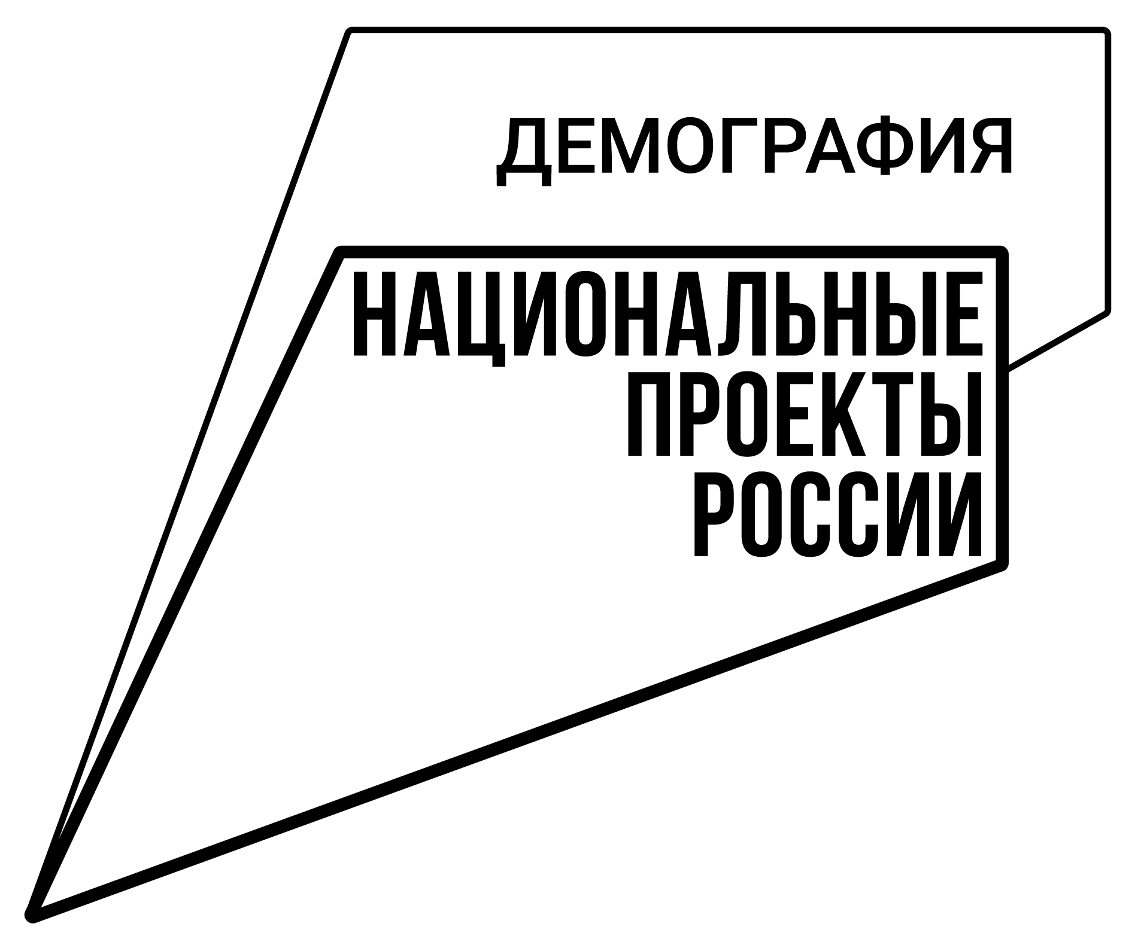
Практическое значение
Национальный проект «Демография»
Повысить суммарный коэффициент рождаемости
с 1,62 на одну женщину в 2017 году до 1,7 к 2024 году.
Планирование
Родовспоможение
Здравоохранение
детского
населения
Образование
13
Notes:
Анализ показателей рождаемости является основой планирования как системы здравоохранения (объем оказания медицинской помощи при родовспоможении, организации детского здравоохранения), так и образования (количество мест в детских дошкольных и прочих образовательных организациях)
Учитывая важность поддержания уровня рождаемости, необходимого для устойчивого развития экономики страны, вопросы демографии неизменно, относятся к ключевым элементам социально-политической повестки Российской Федерации, сформулированным в национальном проекте Демография.

Slide 14
Показатели смертности
Общий коэффициент смертности (ОКС)
$n=\frac{N}{P}∗1000$
n – общий коэффициент смертности
N – общее число умерших от всех причин за определенный период
P – среднегодовая численность населения.
Уровень | Характеристика
< 10 | Низкий
10 – 14,9 | Средний
15 – 24,9 | Высокий
25 – 34,9 | Очень высокий
> 35 | Чрезвычайно высокий
14
* Данные https://rosstat.gov.ru/
Notes:
Для оценки социального-экономического благополучия на ряду с показателем рождаемости важно учитывать показатели смертности, так как взаимодействие между ними обеспечивает непрерывное воспроизводство населения.
При анализе смертности используется ряд показателей, имеющих разное познавательное значение:
общий коэффициент смертности вычисляется как общее число умерших за год на 1000 среднегодовой численности населения.
С 2017 года в Российской Федерации фиксируется рост общего коэффициента смертности по итогам 2020 года он составил 14,6 на 1000 населения, что является средним показателем уровня смертности.
Однако общий показатель смертности мало пригоден для каких-либо сравнений, так как его величина в значительной мере зависит от особенностей возрастного состава населения. Так, рост общего показателя смертности в экономически развитых странах как правило связан с высокой долей лиц пожилого возраста в возрастной структуре населения.
Более полную характеристику смертности дают специальные показатели.

Slide 15
Показатели смертности
Коэффициент смертности от определенных болезней (причин)
$n=\frac{N}{P}∗100 000$
n –показатели смертности от определенных болезней (причин)
N – число умерших от определенных болезней (причин) за год
P – среднегодовая численность населения
16
* Данные https://rosstat.gov.ru/
Notes:
Такие как:
- коэффициент смертности от определенных болезней, который позволяет сформировать перечень основных заболеваний, влияющих на смертность населения.
В Российской Федерации неизменно основными причинами смерти служат заболевания:
- системы кровообращения;
- новообразования
- внешние причины.

Slide 16
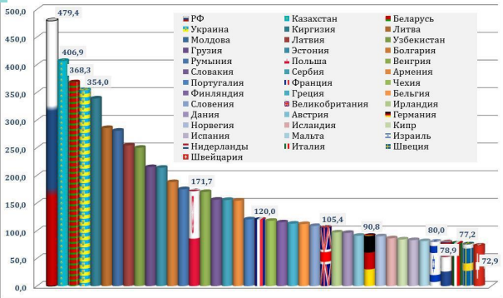
Показатели смертности
Возрастно-половые коэффициенты смертности
Коэффициент смертности населения в трудоспособном возрасте в 2015 г. (на 100 тыс. нас. трудоспособного возраста)**
$n=\frac{N}{P}∗100 000$
n – возрастно-половые показатели смертности
N – число умерших в определенной возрастно-половой группе за год
P – среднегодовая численность населения определенной возрастно-половой группы
Крайне серьезный вызов России
сверхсмертность мужчин в трудоспособном возрасте
15
*Данные https://rosstat.gov.ru/ 2019 г.: мужчины в возрасте 16 –59 лет, женщины – 16 – 54 лет; 2020 г.: мужчины в возрасте 16 – 60 лет, женщины – 16 – 55 лет.
** Данные «Бюллетень ВОЗ 2016»
Notes:
Следующим специальным показателем смертности является возрастно-половые показатели смертности населения.
Наибольше значение имеет анализ смертности населения трудоспособного возраста.
В Российской Федерации фиксируется сверхсмертность мужского населения трудоспособного возраста, что в 3,2 раза больше показателя смертности среди женщин соответствующего возраста.
Сверхсмертность мужчин, имеет серьезное социальные последствия, так как приводит к выраженной половой диспропорции населения, большому удельному весу неполных семей и в какой-то мере к снижению рождаемости.

Slide 17
Естественный прирост (убыль)
населения
Коэффициент естественного прироста (убыли) населения
$n=Кр −Кс$
n – Коэффициент естественного прироста (убыли) населения
Кр – коэффициент рождаемости
Кс – коэффициент смертности
9
* Данные https://rosstat.gov.ru/
Notes:
Обобщающей характеристикой воспроизводства населения является Естественный прирост населения.
Естественный прирост может выражаться абсолютным числом, как разность между числом родившихся и числом умерших за год.
Кроме того, он может рассчитываться как разность показателей рождаемости и смертности.

Slide 18
Ожидаемая продолжительность
жизни при рождении
Значение средней продолжительности предстоящей жизни, прогнозируемое в предположении, что уровни смертности населения во всех возрастах в будущем останутся такими же, как в рассматриваемом году.
* Данные:
https://rosstat.gov.ru/,
Постижение демографии: мифы и смена парадигм (монография, 2-ое издание, переработанное и дополненное) / А. И. Глушаков; М-во здрав. РФ, Казан. гос. мед. уни-т. – Казань: РИЦ, 2016. – 255 с.: ил. – Библиогр. 216-234.
9
Notes:
Комплексным индикатором состояния здоровья населения и социально-экономического развития в целом служит показатель ожидаемой продолжительности жизни при рождении.
Ожидаемая продолжительность жизни при рождении - это число лет, которое в среднем предстояло бы прожить человеку из поколения родившихся при условии, что на протяжении всей жизни этого поколения повозрастная смертность останется на уровне того года, для которого вычислен показатель.

Slide 19
Практическое значение
Формирование государственной политики
Планирование здравоохранения
Национальный проект «Здравоохранение»
Снижение смертности населения трудоспособного возраста.
Снижение смертности от болезней системы кровообращения.
Снижение смертности от новообразований.
Снижение младенческой смертности
17
Notes:
В целом демографическая ситуация, обусловленная смертностью, диктует необходимость принятия управленческих решений. Среди которых наибольшее значение имеет реализация национального проекта «Здравоохранение».
Цель которого снижение смертности:
- населения трудоспособного возраста.
- от болезней системы кровообращения.
- от новообразований.
снижение младенческой смертности
Демографические процессы оказывают существенное влияния на различные отрасли экономики, и прежде всего здравоохранения.
Демографические показатели являются важнейшими критериями оценки здоровья населения, являются основой планирования работы системы здравоохранения: разработки планов профилактических мероприятий, расчета количества, мощности и территориального размещения медицинских организаций.
Благодарю за внимание!

Slide 20
Спасибо
за внимание
Notes:
Демографические процессы оказывают существенное влияния на различные отрасли экономики, и прежде всего здравоохранения.
Демографические показатели являются важнейшими критериями оценки здоровья населения, являются основой планирования работы системы здравоохранения: разработки планов профилактических мероприятий, расчета количества, мощности и территориального размещения медицинских организаций, планирования подготовки медицинских работников.
Благодарю за внимание!

